Slide 1
PART I ：
FUNDAMENTAL PRINCIPLES
（基本原理）
In part I, we cover some of the basic principles that apply to aerodynamics in general. These are the pillars on which all of aerodynamics is based.

Slide 2
本次课的主要内容：
通过三个对流体力学及空气动力学发展有重要影响的实例，说明流体及流体力学的本质和空气动力学对人类飞行的重要性。
(Why?)
通过固体、液体及气体物理特性（特别是机械特性）的分析，对空气动力学的研究任务及目的进行了概述。
(What?)

Slide 3
第一章
Aerodynamics: 空气动力学
Some Introductory Thoughts
The term “aerodynamics” is generally used for problems arising from flight and other topics involving the flow of air. Ludwig Prandtl,1949
Aerodynamics: The dynamics of gases, especially of atmospheric interactions with moving objects.The American Heritage, Dictionary of English Language,1969

Slide 4
为什么要学习空气动力学？
Preview Box：
1、美国道格拉斯飞机公司制造的DC-3型客机自1935年12月首次飞行以来，在天空翱翔了40余年，至今仍然在飞行。
DC-3是第一架依靠运载旅客能够赚钱的飞机 ,到了1938年，DC-3就成为美国所有大航空公司的主力飞机。第二次世界大战爆发后，DC-3曾被征召为军机作战，军用的DC-3被称为C-47。
没有低速空气动力学（low speed aerodynamics）的知识就不会有DC-3飞机

Slide 5
2、波音707是美国波音公司研制的四发远程喷气运输机。原型机于1954年7月15日首飞，最初的型号是为美国空军研制的KC-135空中加油机，经美国空军同意，公司于1957年在KC-135基础上研制成功波音707民用客机，1958年交付使用。该机装有4台JT3D-7涡扇发动机，单台推力84.48千牛，驾驶舱机组人员4名，载客量219人。
没有高（速）亚音速空气动力学（high-speed subsonic aerodynamics）的知识就不会有波音707飞机

Slide 6
3、1947 年 10 月 14 日，试飞员查理斯.耶格尔驾驶 X-1在 43,000 英尺的高空飞出了 1.06 马赫的高速，从而迈出了人类超音速飞行的第一步。X-1 试验飞机作为人类历史上一种划时代的飞机，不仅仅是因为它的速度超过了音速，也是因为它是世界上第一种纯粹为了试验目的而设计制造的飞机。X-1 最初设想来自于 20 世纪 30 年代末飞机设计领域所遇到的问题，当时建造的风洞已经不能满足飞机在亚音速和超音速飞行条件下各种参数的正确搜集，因而研制一种专用的飞行试验机势在必行。
没有跨音速空气动力学（transonic aerodynamics）的知识就不会有波音x-1试验机，人类也不会突破音障。

Slide 7
4、F-104是美国洛克希德公司研制的超音速轻型战斗机。1951年开始设计，1954年2月原型机首次试飞，1958年开始装备部队、因航程短、载弹量小未成为美国空军的主力战斗机。1958年洛克希德公司对F-104C的机体结构重新设计，提高了结构强度，改进了机载设备，研制成多用途战斗机F-104G，被德、日、加、意、荷、丹麦等国采用(或在G型基础上改型)，进行大批量生产，共生产近2000架。
F-104战斗机于1955年4月便达到飞行速度马赫数2.0，后成为60年代世界三大高性能战斗机（米格－21、“幻影”3）之一 。
Supersonic aerodynamics

Slide 8
5、F-22“猛禽”是一种由美国洛克希德·马丁、波音和通用动力等公司联合为美国空军设计的重型隐身战斗机，主要任务是取得并确保战区的制空权。目前唯一现役的第四代战斗机（俄罗斯标准是第五代）。在设计上具备超音速巡航（不需使用加力燃烧室）、超视距作战、高机动性、对雷达与红外线隐身等特性。作为世界上第一款投入服役的第四代战斗机，F-22在航空史上具有划时代的意义 ，也成为了第四代战斗机的范本，是公认的第四代战斗机衡量标准。不少人认为伴随着F-22的加入现役，标志着当今世界正开始进入“隐形空军时代”。
Supersonic aerodynamics

Slide 9
本课程所涉及的内容：
通过本课程的进行，将会学习低速、高亚音速、跨音速以及超音速空气动力学的相关知识。
但是飞机并不是空气动力学的唯一应用。会涉及到国计民生的方方面面。
空气动力学中的一些专业术语。例如升力、阻力，甚至升力、阻力系数，他们有什么区别？明明最关心的是气动力，为什么往往提的最多的反而是力系数？此外，什么是雷诺数，马赫数？什么是无粘流，有粘流动？

Slide 10
1.1 Importance of Aerodynamics:
Historical Examples
Sea battle between English fleet and Spanish fleet, English channel,8-8-1588
(英国与西班牙海战，英吉利海峡）
First flight of Wright brothers,12-27-1903
(怀特兄弟首次飞行）
Minimizing of aerodynamic heating of ICBMs
(洲际弹道导弹气动热降低问题）

Slide 11
Impetus to the study of fluidmechnics
（流体力学研究的推动力）
1. Newton’s sine-square law
2. Experiments carried out by D’Alembert
3. Euler’s description of the flow model

Slide 12
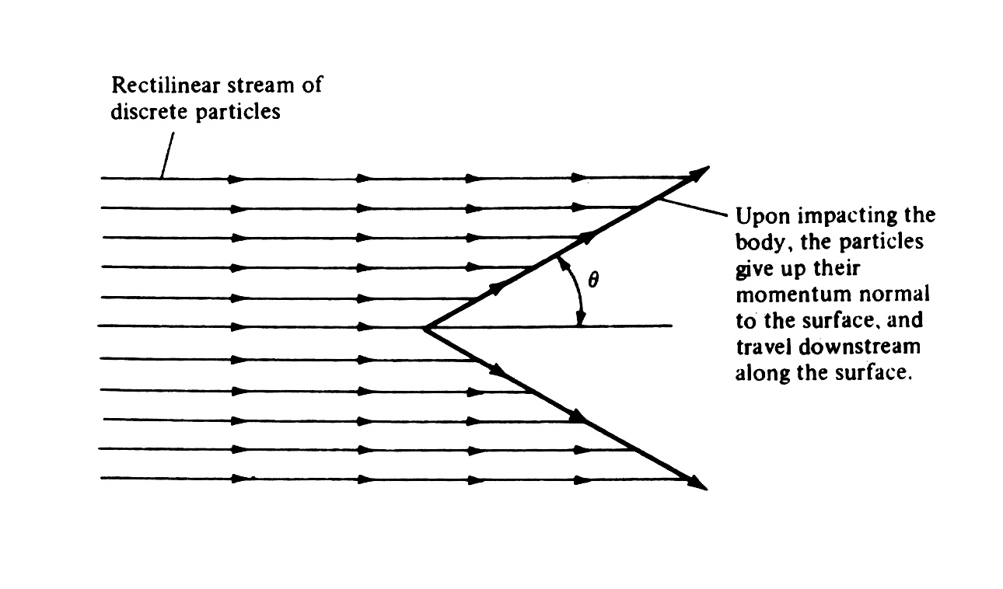
1. Newton’s sine-square law
a) Newton considered a fluid flow as a uniform, rectilinear stream of particles, much like a cloud of pellets from a shotgun blast.

Slide 13

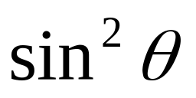
b) Newton assumed that upon striking a surface inclined at a angle to the stream, the particles would transfer their normal momentum to the surface but their tangential momentum would be preserved. Hence, after collision with the surface, the particles would then move along the surface. This led to an expression for the hydrodynamics force on the surface which varies as

Slide 14
2. D’Alembert
The experiment results show: the rule that for oblique resistance varies with the sine square of the angle of the incidence holds good only for angle between 50 and 90 deg and must be abandoned for lesser angles

Slide 15
3. Euler noted
The fluid moving toward a body “before reaching the latter, bends its direction and its velocity so that when it reaches the body it flows pass it along the surface, and exercise no other force on the body except the pressure corresponding to the single points of the contact.”

Slide 16
4. Real case for fluid approaching a body
All the fluid particles are in random motion, and has a average velocity. During their motion, they collide with each other. The molecules strike on to the solid surface will be rebounded, and these rebounded molecules will make collision to other molecules. This process transfers the message of the existence of the body, and most of the particles will go other round.
After the collision between fluid particles and solid surface, the momentum change of the particles is in the perpendicular direction of the surface.

Slide 17
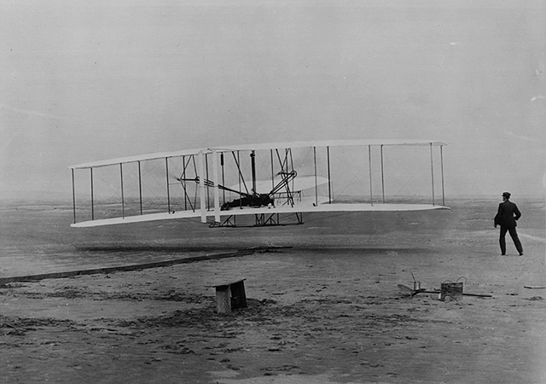
First flight of Wright brothers 莱特兄弟首次飞行
Dec. 17, 1903

Slide 18
Wilbur and Orville Wright's Wright Flyer was the first successful airplane. On December 17, 1903, at Kitty Hawk, North Carolina, Orville Wright flew the first heavier-than-air machine in a powered, controlled, and sustained flight. The Flyer, constructed of wood, wire, and muslin, went a distance of 120 feet in 12 seconds. It was a tremendous success, coming from a long series of aeronautics experiments that the Wright Brothers started in 1899 with a kite.

Slide 19
1896年，两兄弟听闻了德国航空先驱奥托.李林达尔在一次滑翔飞行中不幸遇难的消息。按说，这条消息对那些梦想飞行的人是一个打击，但莱特兄弟却从中认定，人类进行动力飞行的基础实际上已足够成熟，李林达尔的问题在于他还没有来得及发现操纵飞机的诀窍。对李林达尔的失败进行了一番总结后，莱特兄弟满怀激情地投入了对动力飞行的钻研。
莱特兄弟不仅努力掌握前人的研究成果，而且十分注意直接向活生生的飞行物——鸟类学习。他们常常仰面朝天躺在地上，一连几个小时仔细观察鹰在空中的飞行，研究和思索它们起飞、升降和盘旋的机理。当年他们提出的许多新颖想法，都在以后的航空工业中得到了应用。

Slide 20
在吸取前人经验教训的基础上，莱特兄弟开始了飞行器的研制。
两兄弟认为飞机能不能顺利飞行，关键就在于如何设计和控制它在飞行过程中各种受力间的平衡。对于飞机来说，完全理想的空气条件下，要实现上天并不难，但是天空中总是存在风，这就使得实现飞机飞行的关键，在于如何调节飞机前后左右各个方向的受力平衡，特别是飞机的重心和升力受力点之间的关系。

Slide 21
早期由于担心机翼过大，会使得飞机难于操纵，因此一般机翼面积都不是太大(一般150平方英尺左右)。这就使得飞机所能够获得的升力并不充裕，相比之下，驾驶员的重量就占了升力的很大部分，那么在这种受力情况下，驾驶员自身的位置变化将严重地影响飞机的重心，而当时一般的设计思路就是利用这点，由驾驶员改变身体位置来控制飞机的飞行姿态。
然而正是这样一种思路严重制约了飞机操纵性能的提升，因此莱特兄弟决定改变这个技术思路。他们首先仔细研究了前人的试验数据，再通过大量风筝、滑翔机以及风洞试验做验证，设计出了最佳的机翼剖面形状和角度，以便获得最大的升力；然后决定把一般大小的机翼增大一倍，达到308平方英尺。最重要的是，他们设计了通过直接控制机翼来操纵飞机飞行姿态的机构，同时，在飞机整体的升力增加后，飞机对于驾驶员自身位置的变化也不那么敏感了，这就使得飞机尽管机翼面积大大增加，但可操纵性能并没有比小机翼飞机降低。
兄弟俩认为要建造一架飞行机器，有三个主要的障碍：（1）如何制造升力机翼；（2）如何获得驱动飞机飞行的动力；（3）在飞机升空之后，如何平衡以及操纵飞机。前两个问题在某种程度上已经获得解决。

Slide 22
1900年10月的一个傍晚，威尔伯.莱特趴在易碎的滑翔机骨架上，迎着海风飘了起来，他成功了。虽然这只是几秒钟的飞行，只有1米多高，但莱特兄弟的成就超过了试图靠移动身体重量操纵飞行的李林达尔。1901年，兄弟俩在上次制作的基础上，经过多次改进，又制成了一架滑翔机。这年秋天，他们又来到基蒂霍克海边，一试验，飞行高度一下子达到180米之高。

Slide 23
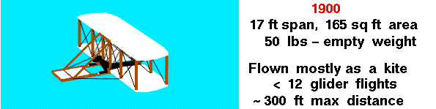
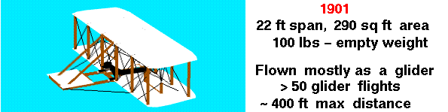
Overview of Wright Brothers Discoveries

Slide 24
在反复进行滑翔试验中，莱特兄弟发现压力中心侧转的现象——弯曲的翼面压力中心并不总是像平翼面承受的气压中心一样往一个方向移动。这一重大发现与许多科技书籍的论点相违背——科学家们已经获得的关于大气对机翼压力的数据竟然有许多是不正确的！莱特兄弟于是在 1901 年下半年制造了世界上第一个能对模型机翼进行准确试验的风洞，用两个多月时间使用风洞进行了 200 多次各种类型翼面试验，取得了一整套科学数据，并根据这些数据设计出飞机。

Slide 25
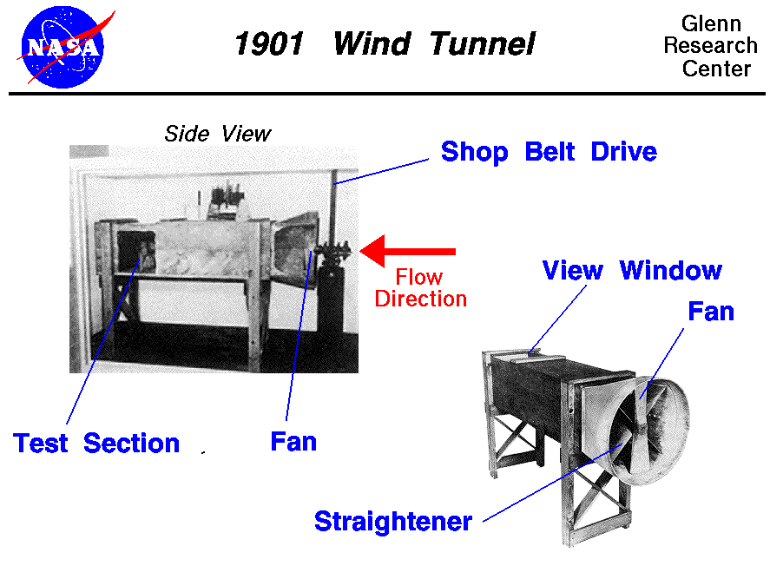

Slide 26
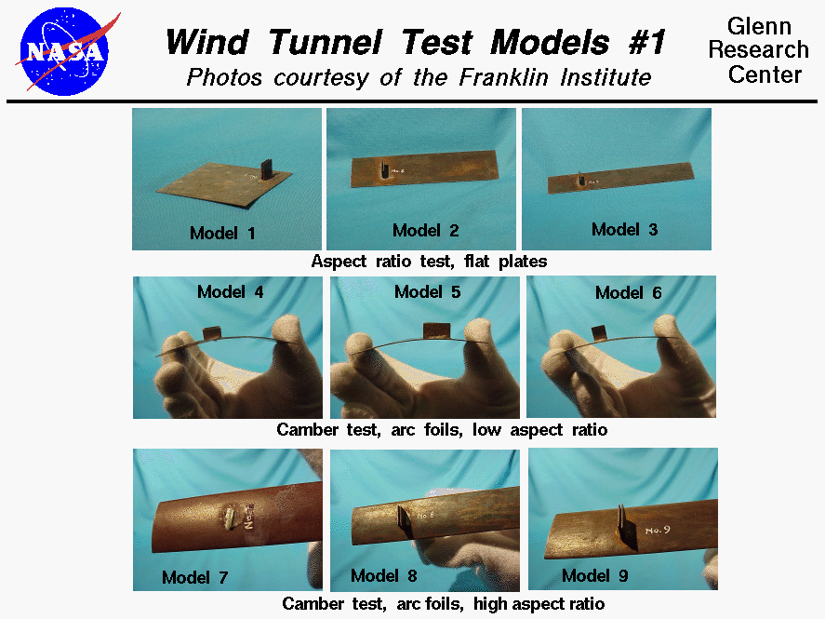

Slide 27
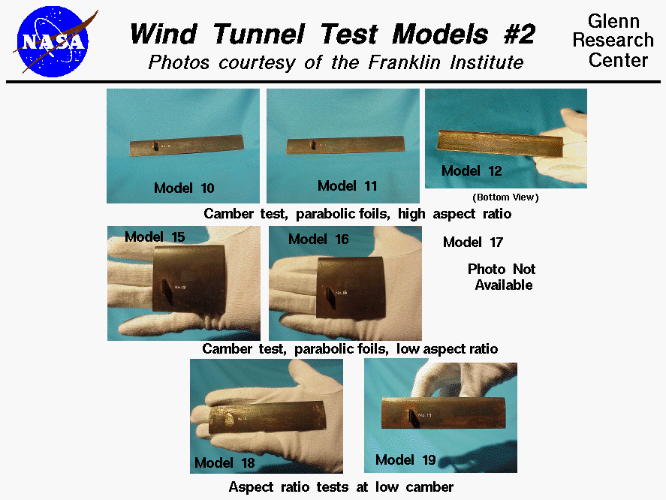

Slide 28
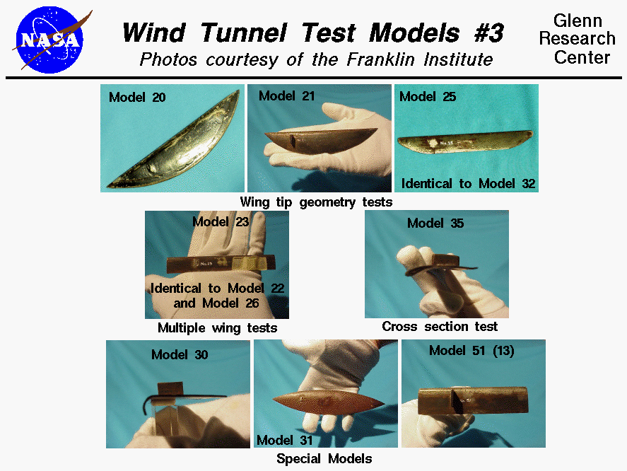

Slide 29
1903年12月17日上午10时35分，莱特兄弟在美国北卡罗来那州基蒂霍克一处叫做“斩魔山”的小山坡上，以重物下落形成的引牵力，将自制飞机“飞行者”号推离地面，进行了被世人公认的人类首次有动力飞机载人飞行！人类从此有了飞机。奥维尔.莱特在12秒的时间内飞出36.58米远，当时的目击者有6人、并拍下照片作证。当日共飞行了4次，最佳飞行成绩为：续航时间59秒，飞行距离260米，飞行高度3.8米，速度48千米/小时。该机采用双层机翼鸭式气动布局，一台12马力的内燃机通过2副自行车链条带动2副空气螺旋桨。而飞行员则俯卧在下层机翼上操纵飞机飞行。飞机的翼展为12.29米，自重274千克。莱特兄弟与他们的“飞行者”号飞机就此名垂青史。

Slide 30
Aerodynamic heating of the reentry vehicle
洲际弹道导弹气动热降低问题
ICBMs reentry the atmosphere at the speeds of from 6 to 6.7km/s.
The aerodynamic heating of the reentry vehicles becomes severe, the cover of the war head will be heated up to 10,000K.
Blunt reentry body design can minimize the aerodynamic heating problem.

Slide 31
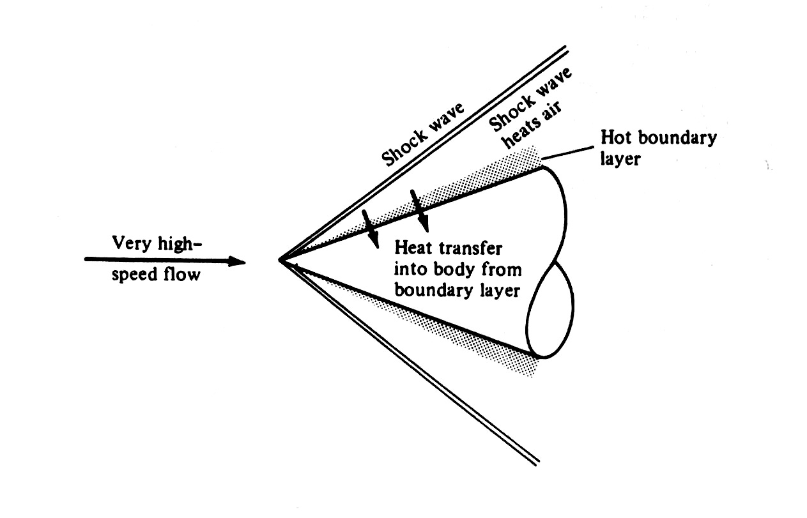

Slide 32
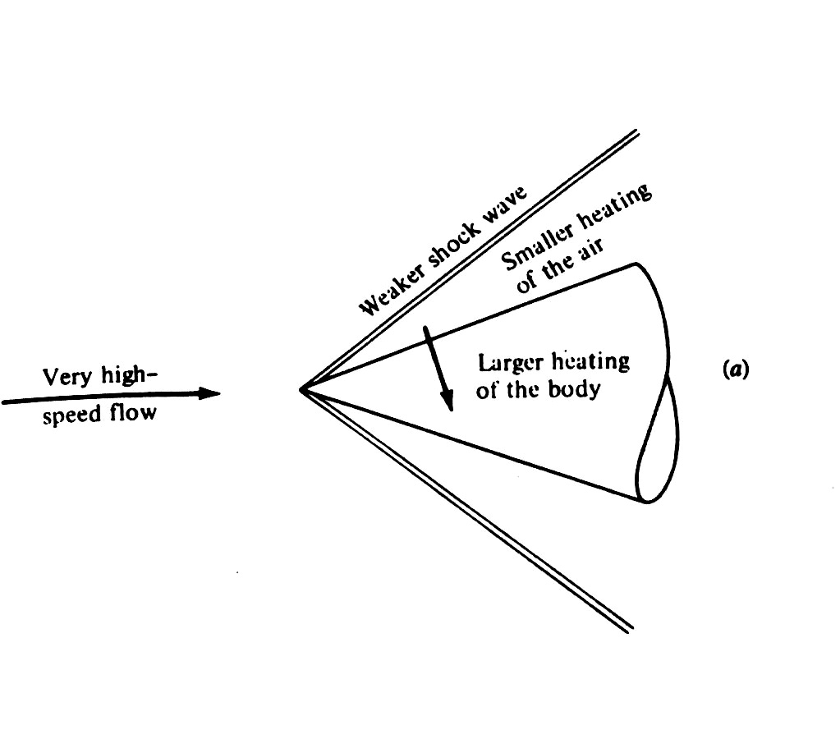

Slide 33
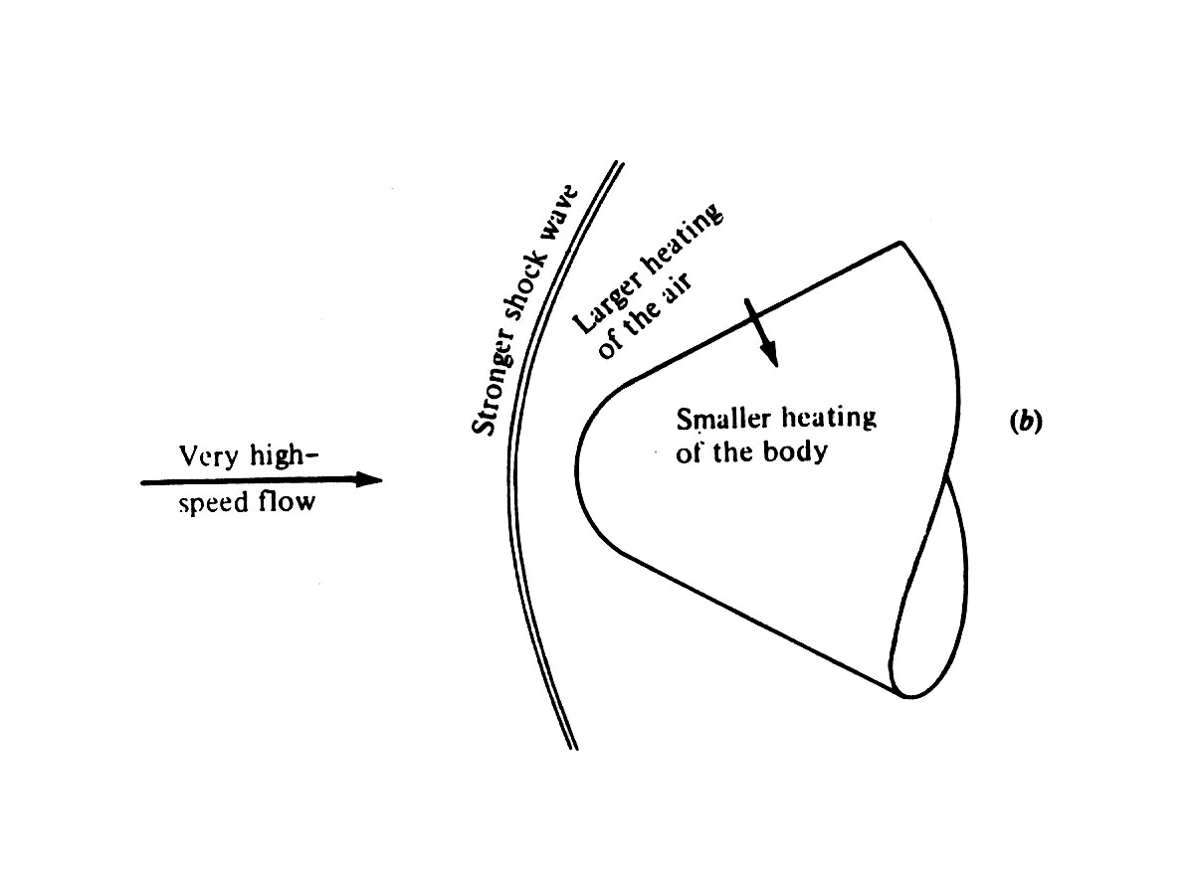

Slide 34
1.2 Aerodynamics:Classification and Practical Objectives
(空气动力学：分类和应用）
Fluid:流体这个词用来指液体和气体。
流体和固体的主要区别是什么。
Distinction of solids, liquids, and gases
Practical applications in engineering

Slide 35
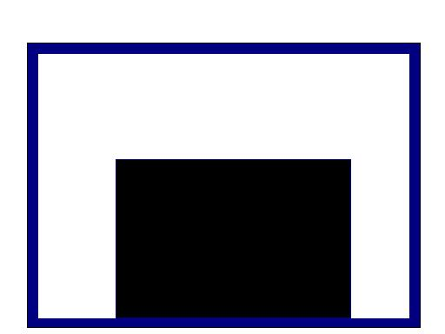
Solids, liquids, and gases in a container
The solid object will not change: its shape and boundaries will remind the same.

Slide 36
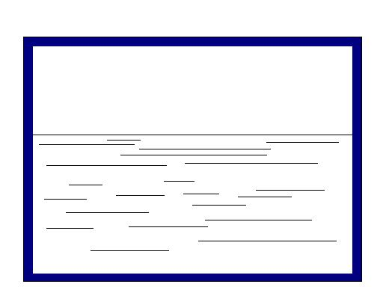
The liquid will change its shape to conform to that of the container and will take on the same boundaries as the container up to the maximum depth of the liquid.

Slide 37
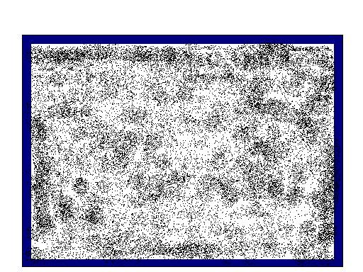
The gas will completely fill the container, taking on the same boundaries as the container.

Slide 38
Solid and “fluid”(a liquid or a gas) under
a tangential force ==➔ deformation
固体和流体在受到剪应力时，各自形状所发生的变化方式截然不同。
Under a force applied tangentially to the surface of a solid body, the solid body will undergo a finite deformation, and the tangential force per unit area—the shear stress—will usually be proportional to the amount of deformation.
If the case happens for a fluid, then, the fluid will experience a continuously increasing deformation and the shear stress will usually be proportional to the rate of the deformation.
在表面受切向力时：
固体会发生有限的变形；
流体会发生持续增加的变形。

Slide 39
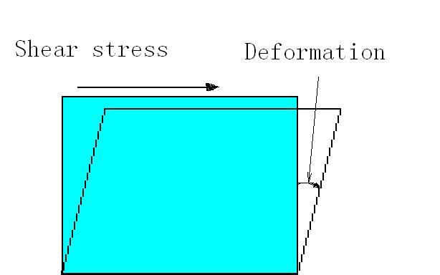
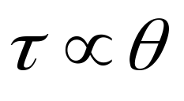
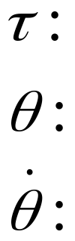
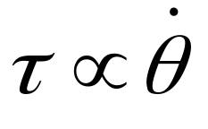
Shear stress 剪应力
Deformation 变形
Rate of deformation 变形率
Solid:
fluid:

Slide 40
Distinction of solids, liquids, and gases respects to the intermolecular forces
Fluid dynamics is subdivided into three areas:
Hydrodynamics --- flow of liquids
Gas dynamics --- flow of gases
Aerodynamics --- flow of air

Slide 41
Practical objectives of Aerodynamics
1. The prediction of forces and moments on and heat transfer to, bodies moving through a fluid.
2. Determination of flows moving internally through ducts
1→ External aerodynamics
2→ Internal aerodynamics

Slide 42
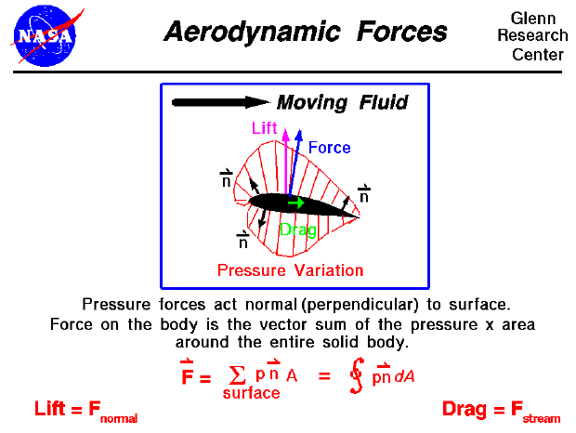

Slide 43
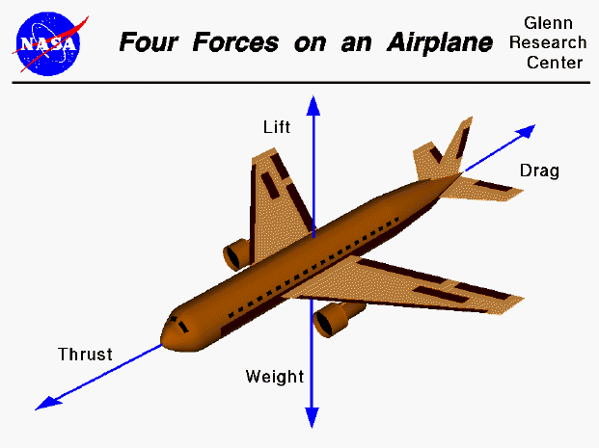

Slide 44
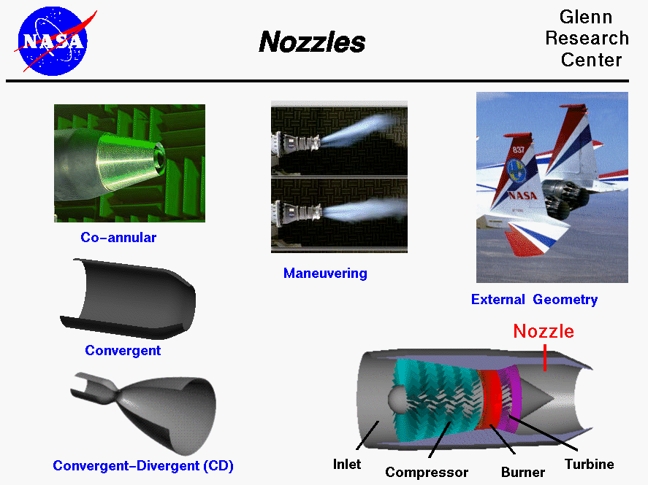

Slide 45
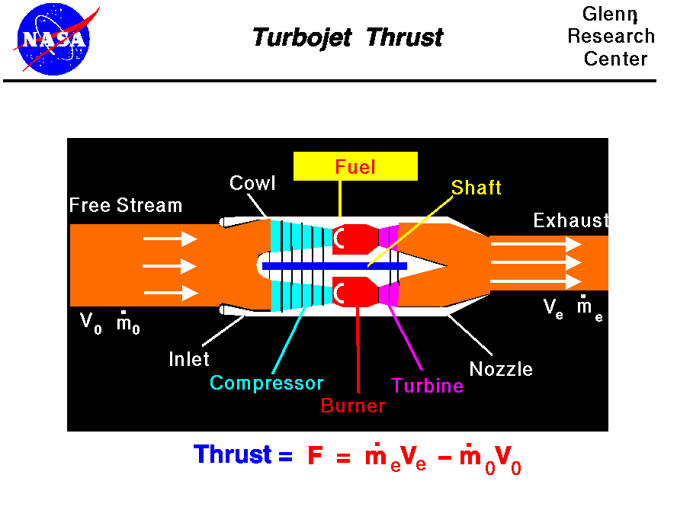

Slide 46
1.3 Road Map of this chapter
What’s the usage of the road map
At the beginning of each chapter, road map give you the sense for you get to know where you are, where you are going, and how can you get there
Show the interrelationship of the materials in the chapter
At the end of the chapter, after you look back over the road map, you will see where you started, where you are now, and what you learned in between.

Slide 47
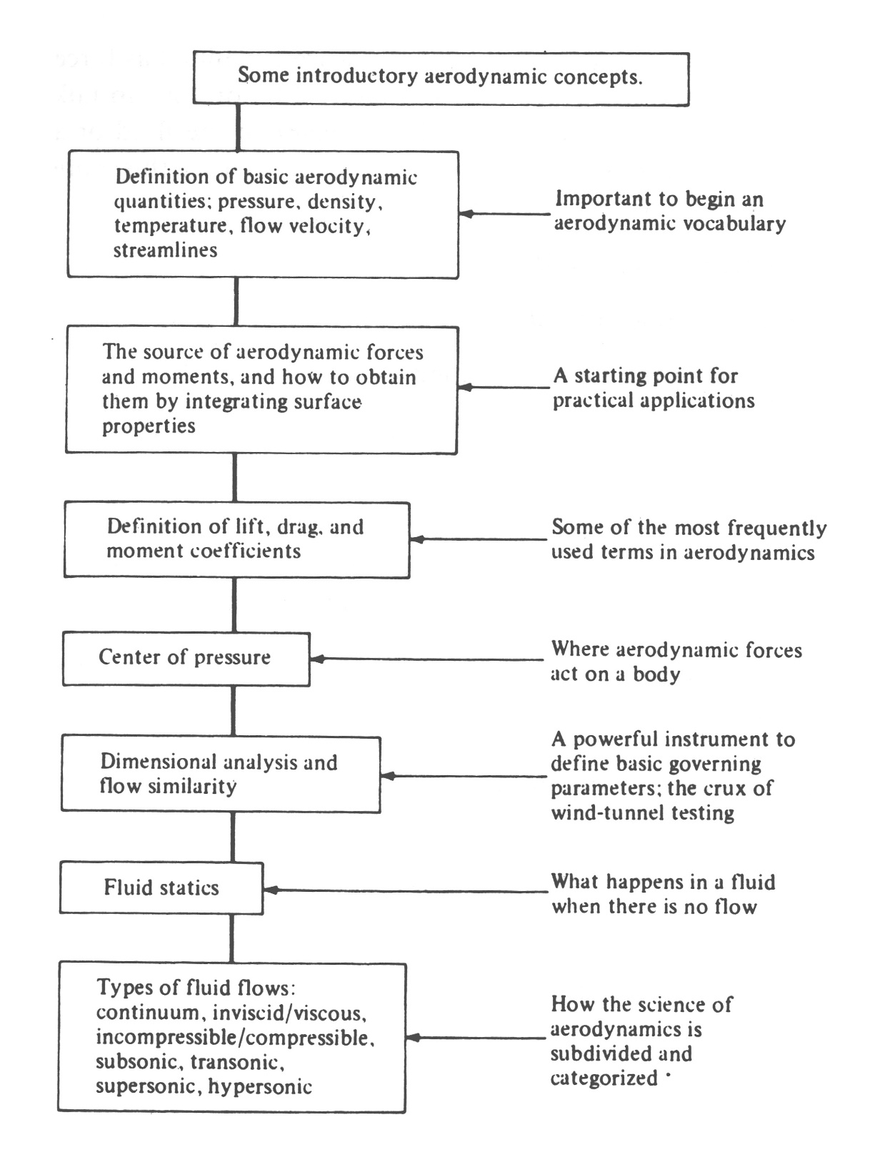

Slide 48
1.4 Some fundamental Aerodynamic Variables
Aerodynamic variables are something like technical vocabulary for the physical science and engineering understanding
First introduced aerodynamic variables:
pressure,density,temperature, and flow velocity

Slide 49
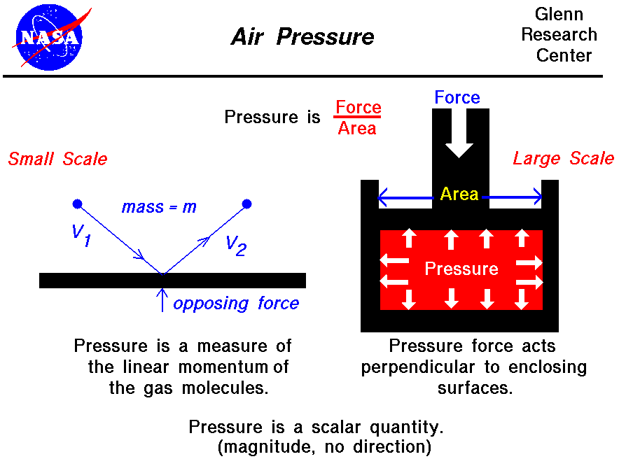

Slide 50
压强：
压强是作用在单位面积上的正压力，该力是由于气体分子在单位时间内对面发生冲击（或穿过该面）而发生的动量变化。
压强通常定义在流体中的一点处或固壁表面上的一点处，且不同点处的压强是不同的。
显然压强具有点属性，不同点处具有不同的数值。
标量

Slide 51
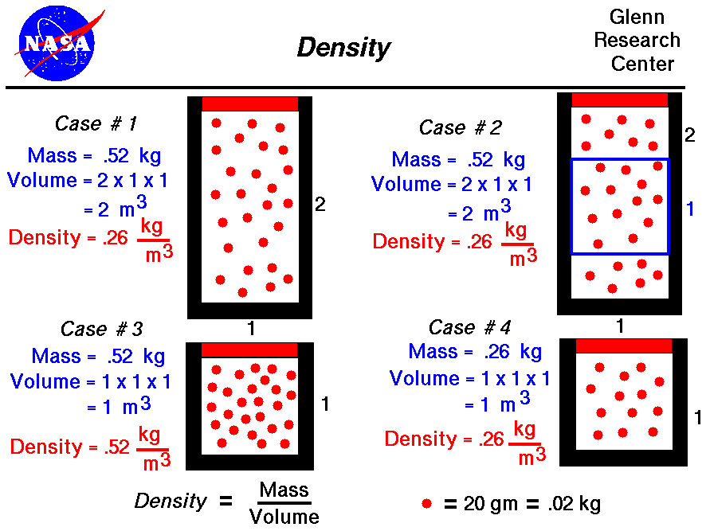

Slide 52
密度定义为单位体积内的质量
密度具有点属性，不同点处具有不同的数值。
标量

Slide 53
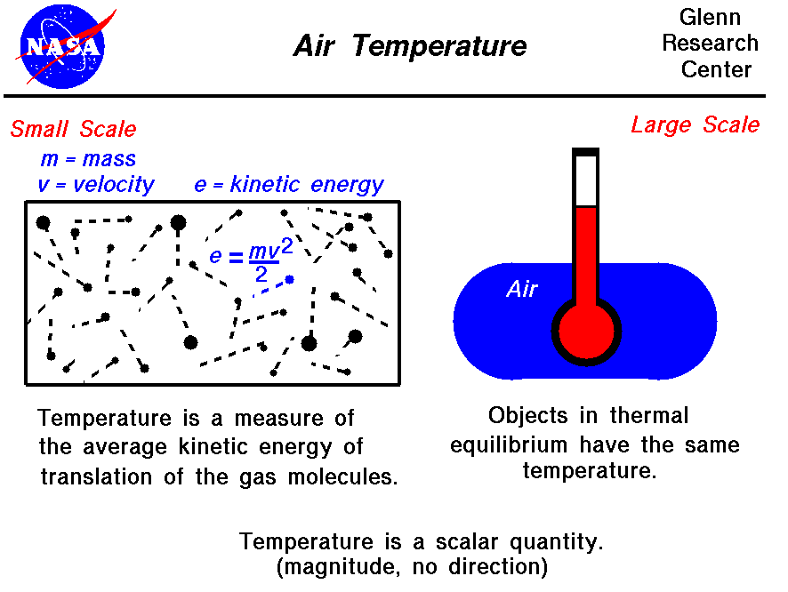

Slide 54
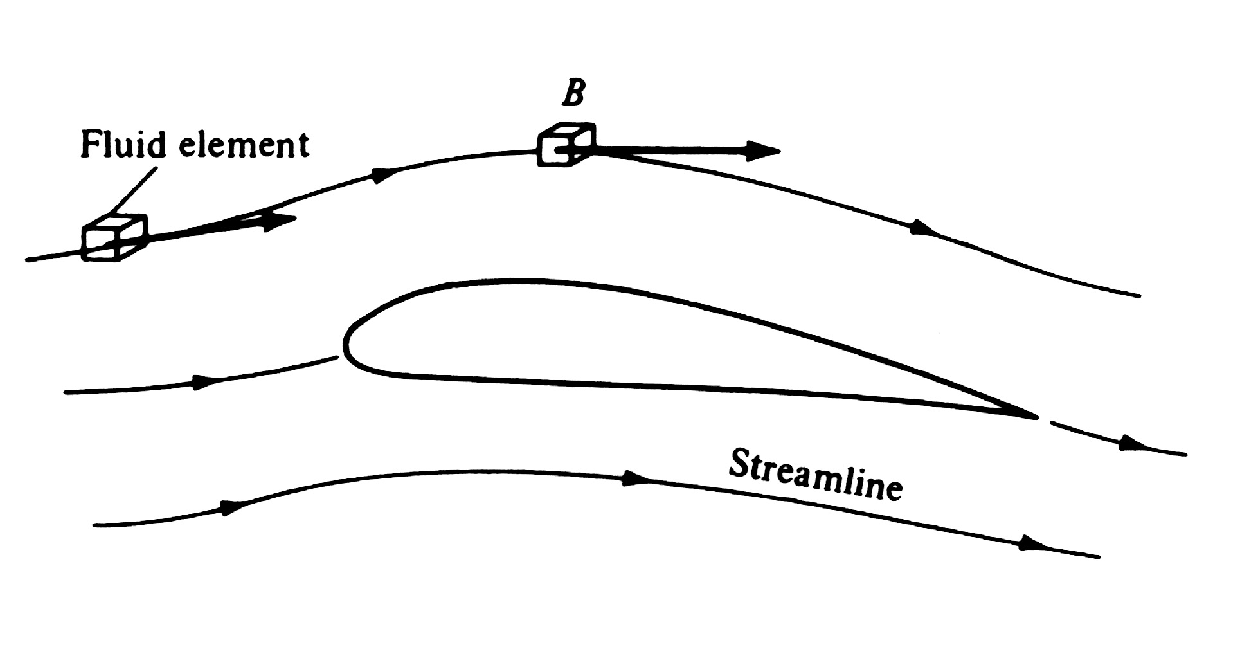
The velocity description of a fluid is quite different to that of a solid body.
Velocity of a flowing gas at any fixed point B in space is the velocity of a small fluid element as it sweeps through B.

Slide 55
关于流线与剪应力
流线：定常流动时，流线即为流体微元的流动路径。
剪应力，单位面积上的切向力，其方向沿流线切线方向。

Slide 56
1.5 Aerodynamic forces and moments
Aerodynamic forces and moments on a moving body are due to only two basic sources:
1. Pressure distribution over the body surface
2. Shear stress distribution over the body surface
Both pressure and shear stress have dimensions of force per unit area.

Slide 57
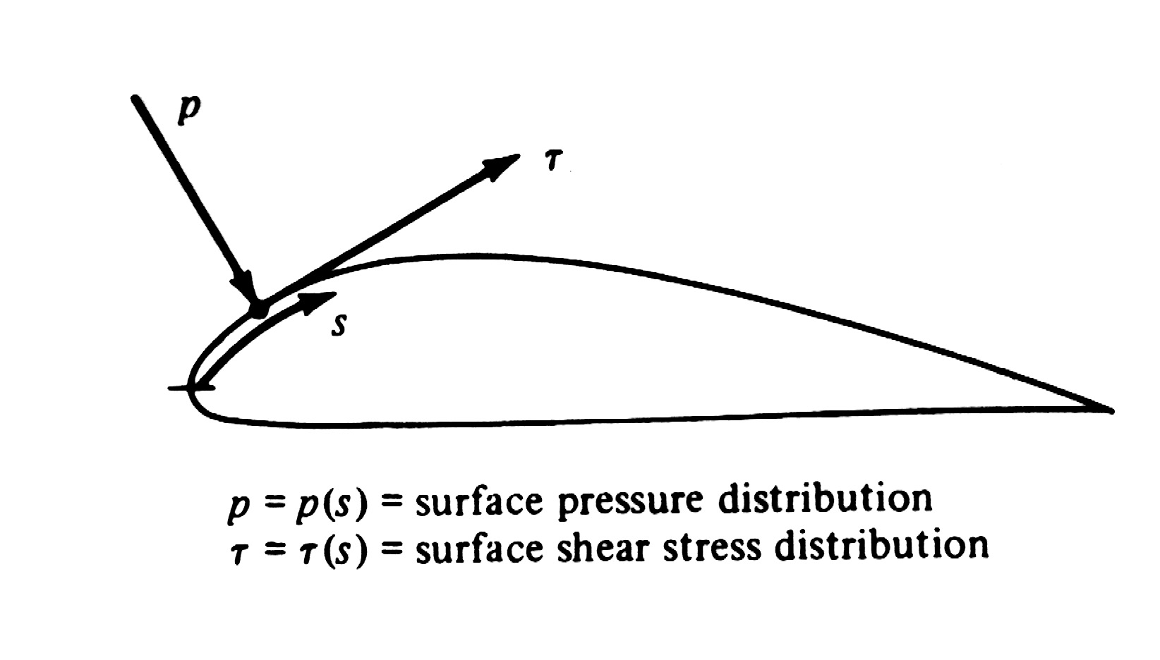
pressure acts normal to the body surface.
shear stress acts tangential to the surface.

